Slide 1
実証事業の取組結果（速報値）
資料１－１
 | （株）アーバン リサーチ | エイチ・ツー オー リテイリング（株） | 大阪いずみ市民生活協同組合 |  | （株）サンプラザ | 上新電機（株） | 西日本旅客 鉄道（株）
ポイント付与の概要 | 販売額の 10%ポイント (1ポイント=1円) | 商品1点あたり 5ポイント (1ポイント=1円) | 販売額の 10%ポイント分 (1ポイント=1円) |  | 商品1点あたり 5ポイント〜 (1ポイント=0.6円) | 商品1点あたり 1,000ポイント (1ポイント=1円) | スタンプラリー完成+アンケート回答で100ポイント (1ポイント=1円)
ポイント付与延べ人数 | 284人 | 47,610人 |  | 47,013人 | 148,177 人 | (集計中) | 約5,000人
ポイント付与対象商品の売上点数の伸び率 (対ﾎﾟｲﾝﾄ期間外比) | 115％上昇 （昨年同月比） ※現時点で比較可能な一部店舗のグリーンダウン商品のみ | 14％上昇 （昨年同月比） ※比較可能な一部店舗のおひさん市の取扱い商品 |  | 4%上昇 (R4.11～R5,1のポイント付与していない週間比) ※比較可能な一部商品（農産物10商品）のみ | 6％上昇 （昨年同月比） | 0％ （昨年同月比） ※節電多機能ｴｱｺﾝ全体 | -
ポイント付与対象商品の 売上点数の構成比（シェア）の伸び率 （対ﾎﾟｲﾝﾄ期間外比） | 51%上昇 （昨年同月比） ※現時点で比較可能な一部店舗のグリーンダウン商品のみ | 23%上昇 （昨年同月比） ※比較可能な一部店舗のおひさん市の取扱い商品 |  | 3%上昇 (R4.11～R5,1のポイント付与していない週間比) ※比較可能な一部商品（農産物10商品）のみ | 8%上昇 （昨年同月比） | 13%上昇 （昨年同月比） ※節電多機能ｴｱｺﾝ全体 | -
【参考】 野菜CO2削減効果 （kg-CO2）※参考数値 | - | 約6,700 kg-CO2 |  | 約1,900 kg-CO2 | 約5,600 kg-CO2 | - | -
脱炭素ポイントの付与による一定の効果あり

Slide 2
選択促進効果について ー アーバンリサーチ株式会社
○株式会社アーバンリサーチでは、再生ダウンを使用した「グリーンダウン」、廃棄衣料をアップサイクルした「commpost」、古着に付加価値を付けた「古着バトン」をポイント付与の対象とした（府内３店舗で実施）
○ポイント付与したグリーンダウンの売上点数は前年比215％であり、ポイント付与しない一般のダウンジャケットの売上点数は前年比で110％
○グリーンダウンでは、ポイント付与対象店舗の売上点数が前年比215％とポイント付与しない店舗の159％より高い
○commpostでは、ポイント付与対象店舗の売上点数が前年比102％と、ポイント付与しない店舗の67％より高い
→脱炭素効果のアピールやポイント付与により、グリーンダウンやcommpostの売上点数増に一定の効果が見られた
【ポイント付与対象商品の販売促進効果】
グリーンダウン
commpost
※比較可能な一部商品（グリーンダウン）のみで算出（現時点では、1店舗のみで試算）
※古着バトンは今年度から開始のため、検証から除外

Slide 3
選択促進効果について ー エイチ・ツー・オー リテイリング株式会社
○エイチ・ツー・オー リテイリング株式会社では、地産地消コーナー「おひさん市」の農産物をポイント付与の対象とした（府内３店舗で実施）
○ポイント付与した「おひさん市」の農産物の売上点数は前年比114％であり、ポイント付与しない一般の青果コーナーの農産物の売上点数は前年比で微減
→脱炭素効果のアピールやポイント付与により、 「おひさん市」農産物の売上点数増に一定の効果が見られた
【ポイント付与対象商品の販売促進効果】
※比較可能な１店舗のみで算出
（その他の店舗については、昨年・一昨年に改装工事が実施され、おひさん市の売場の移転や改装による閉店期間があるため、検証から除外）

Slide 4
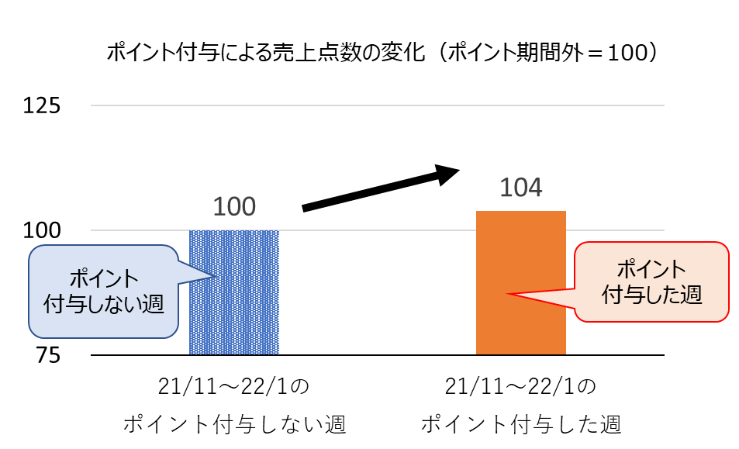
選択促進効果について ー 大阪いずみ市民生活協同組合
○大阪いずみ市民生活協同組合では、府内産の農産物などをポイント付与の対象とした（宅配で実施）
○令和４年11月から令和５年１月の期間中において、ポイント付与した週の府内産の農産物の売上点数は、ポイント付与しない週と比較して４％増加
○特に、ポイント付与対象のフリルレタスの売上点数は、ポイント期間外と比較し67％増加
一方、ポイント付与しないフリルレタスの売上点数は、ポイント期間外と比較し26％減少
→脱炭素効果のアピールやポイント付与により、府内産の農産物の売上点数増に一定の効果が見られた
【ポイント付与対象商品の販売促進効果】
【好事例】
ポイント付与対象と付与しない商品の比較
（フリルレタス）
※比較可能な一部商品（農産物10商品）のみで算出

Slide 5
選択促進効果についてー株式会社サンプラザ
○株式会社サンプラザでは、関西近郊の一部農産物をポイント付与の対象とした（府内全店舗で実施）
○ポイント付与した関西近郊の農産物の売上点数は前年比106％であり、ポイント付与しない一般の青果コーナーの農産物の売上点数は前年比で微減
○特に、ポイント付与対象のきゅうりの売上点数は、前年比210％
一方、ポイント付与しないきゅうりの売上点数は、前年並み
→脱炭素効果のアピールやポイント付与により、関西近郊の農産物の売上点数増に一定の効果が見られた
【ポイント付与対象商品の販売促進効果】
【好事例】
ポイント付与対象と付与しない商品の比較
（きゅうり）

Slide 6
選択促進効果について ー 上新電機株式会社
○上新電機株式会社では、節電多機能エアコンの一部商品をポイント付与の対象とした（府内全店舗で実施）
○エアコンは、毎年のモデルチェンジにより型番が変更されるため、ポイント付与した節電多機能エアコンの昨年度比較が困難であることから、今回、節電多機能エアコン全体の売上点数で比較した
○ポイント付与対象商品を含む節電多機能エアコンの売上点数は、その他のエアコンの売上点数が減じる中、昨年度から変化なし。
○ポイント付与しない大阪府外の店舗では、節電多機能エアコンの売上点数が伸びている
→脱炭素効果のアピールやポイント付与による効果はあまりみられなかったと考えられる
※１台20万円以上の節電多機能エアコンに対して、1,000円分のポイント付与であり、ポイント付与率が0.5%程度であることが、売上点数への影響が大きくない要因の一つとして考えられる
※購入動機・タイミング・購入方法の特性による影響について、考察が必要と考えられる。
【ポイント付与対象商品の販売促進効果】

Slide 7
選択促進効果について ー 西日本旅客鉄道株式会社（JR西日本）
○ＪＲ西日本では、移動生活ナビアプリWESTERを用いて、鉄道に4回乗車し、アンケートに回答された方をポイント付与の対象とした（大阪府内発または着の乗車が対象）
○アプリでのスタンプラリー登録者は１万人を超えた（他のスタンプラリーと比較しても多くの参加があった）
○アンケートの回答者3747人のうち、移動手段を「自動車から鉄道に変えた」ことがあったと回答された方は888人（約24％）
○アンケートの回答者3747人のうち、今後の鉄道の利用を「増やす」が2478人（約66％）
→脱炭素効果のアピールやポイント付与により、鉄道利用者が増えると見込まれる
問 このキャンペーンがなければ、どのような手段で移動しましたか？
（n=3747）
問 鉄道が環境にやさしいことを知ることで、今後あなたの利用頻度は変わりそうですか
（n=3747）

Slide 8
（参考）啓発による効果について
○ JR西日本では、ポイント付与期間の開始日である11月11日と、２か月経過後の１月６日に移動生活ナビアプリWESTERの通知機能を用いて、スタンプラリーへの参加をプッシュ通知を実施
○ １月６日のプッシュ通知では、通知日を含めた２日間で参加者が約1,400人増加

